Slide 1
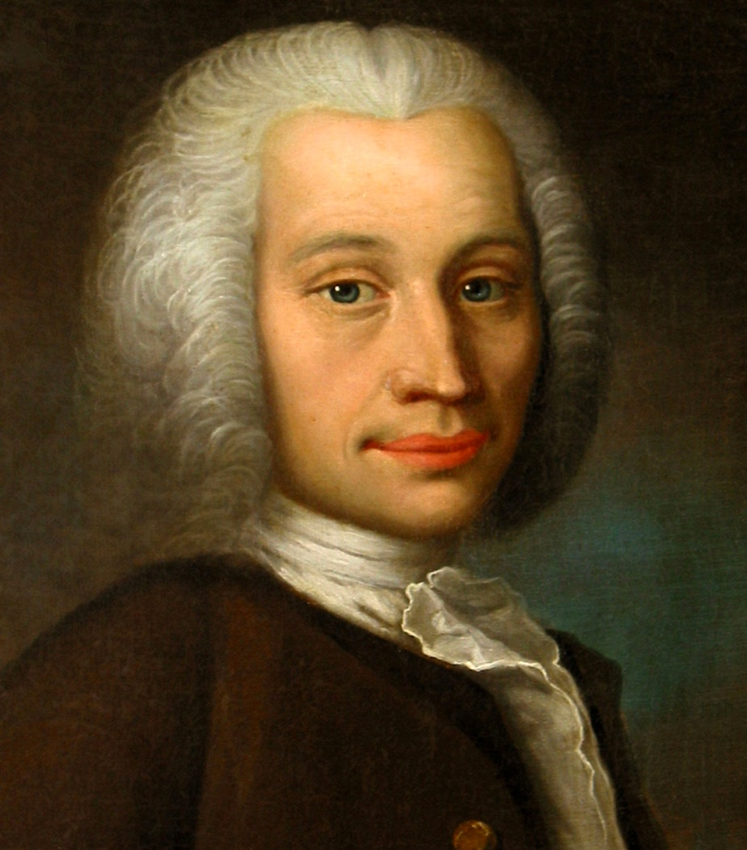
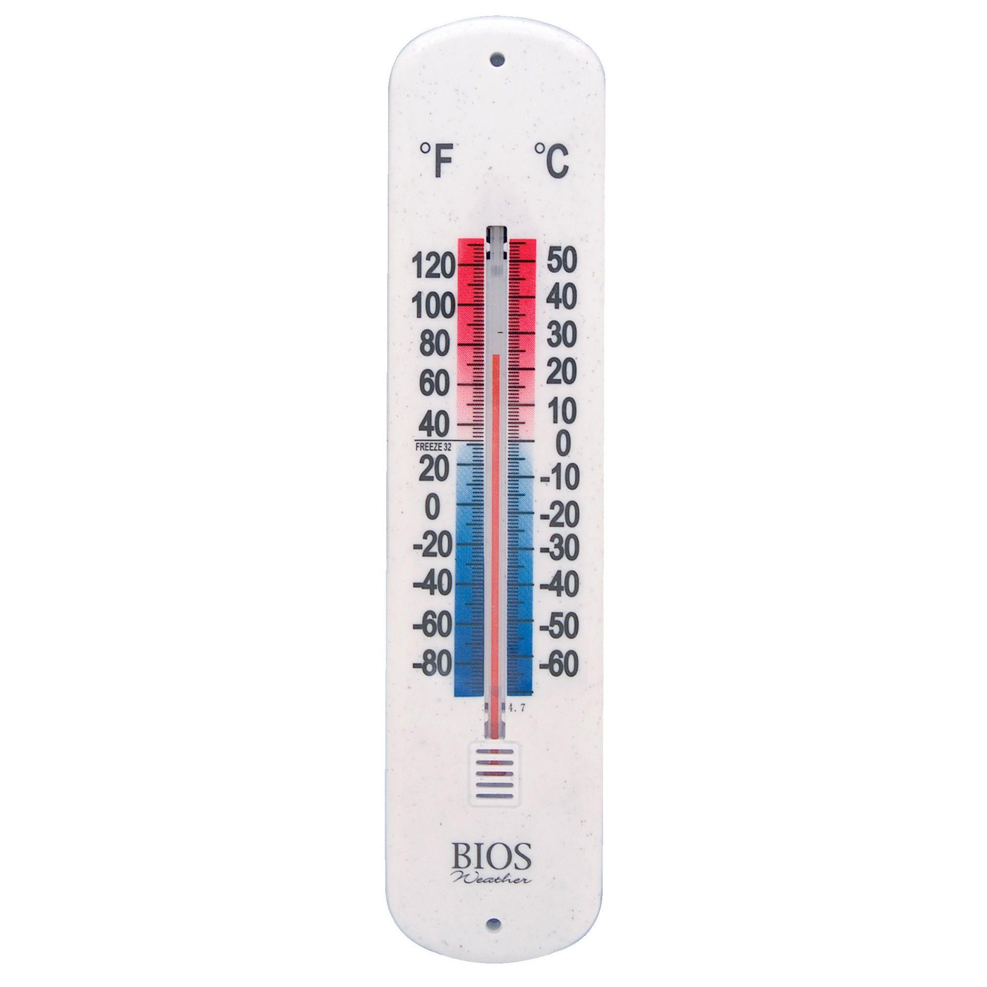
Nom : celcius
Nom complet: anders celcius
Nationalité: suédois
Période de temps: 1701-1744
Découverte: échelle de température
Anecdote: 100°C eau gel

